Slide 1








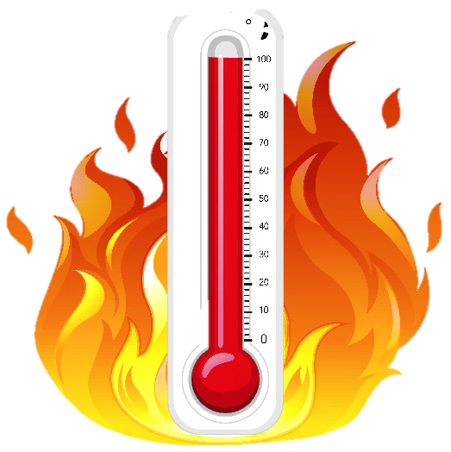

Slide 2



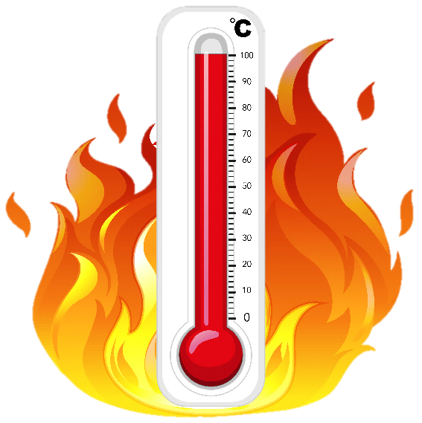


Slide 3


Slide 4

Thời tiết hôm nay như thế nào?

Slide 5
Yêu cầu cần đạt
Yêu cầu cần đạt
Yêu cầu cần đạt
- Nhận biết, cảm nhận được nóng hơn, lạnh hơn. Từ đó bước đầu làm quen biểu tượng nhiệt độ.
- Nhận biết được đơn vị đo nhiệt độ (ºC) . Đọc, viết được đơn vị đo nhiệt độ (ºC)
- Nhận biết và bước đầu làm quen,sử dụng được nhiệt kế đo nhiệt độ không khí và nhiệt kế đo thân nhiệt.
- Qua hoạt động quan sát thời tiết. Đọc bản tin dự báo thời tiết, nhiệt độ không khí. Qua hoạt động theo dõi nhiệt độ cơ thể ( lúc bình thường, lúc nóng sốt ...) HS phát triển năng lực giải quyết vấn đề, lập luận, tư duy toán học và năng lực giao tiếp toán.

Slide 6


Slide 7
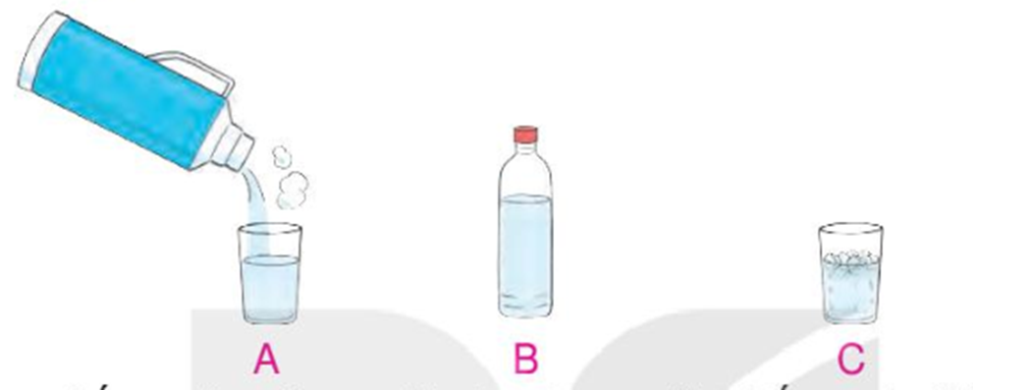

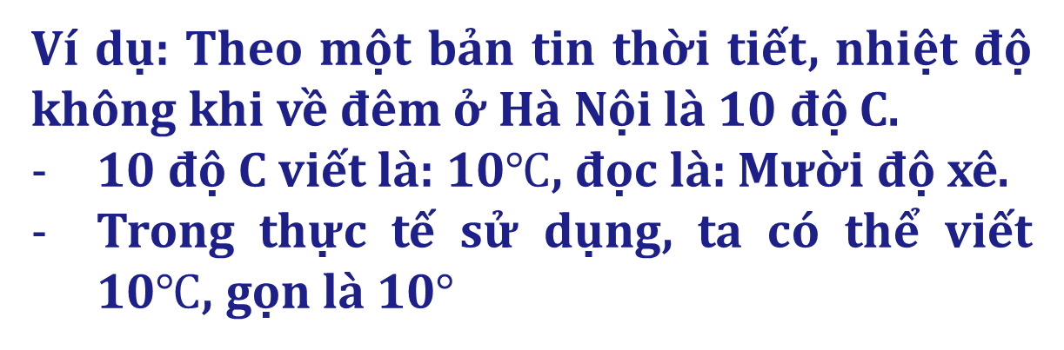
a)
- Nước ở cộc A nóng hơn nước ở chai B.
- Nước ở cốc C lạnh hơn nước ở chai B.
Em hãy so sánh nhiệt độ trong các cốc A, chai B và cốc C.
Cốc nước nóng
Chai nước nguội
Cốc nước đá
b)
Ví dụ: Theo một bản tin thời tiết, nhiệt độ không khi về đêm ở Hà Nội là 10 độ C.
10 độ C viết là: 10$℃$, đọc là: Mười độ xê.
Trong thực tế sử dụng, ta có thể viết 10$℃$, gọn là 10$°$

Slide 8


Slide 9
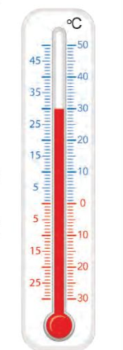
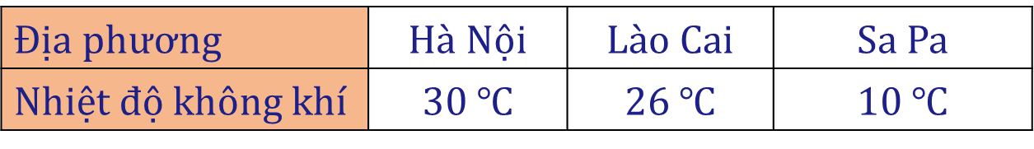
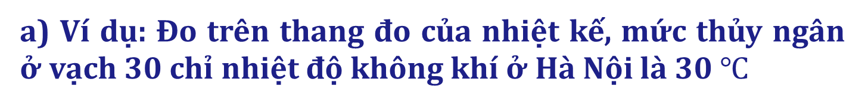
1. Sử dụng nhiệt kế đo nhiệt độ không khí.
a) Ví dụ: Đo trên thang đo của nhiệt kế, mức thủy ngân ở vạch 30 chỉ nhiệt độ không khí ở Hà Nội là 30 $℃$
b) Ví dụ: Bảng sau đây cho biết nhiệt độ không khí vào buổi sang trong một ngày ở ba địa phương.
Địa phương | Hà Nội | Lào Cai | Sa Pa
Nhiệt độ không khí | 30 $℃$ | 26 $℃$ | 10 $℃$
Nhìn vào bảng, em cho biết:
Nhiệt độ không khí ở Hà Nội và ở Lào Cai, nơi nào cao hơn?
Nhiệt độ không khí ở Sa Pa và ở Lào Cai, nơi nào thấp hơn?

Slide 10
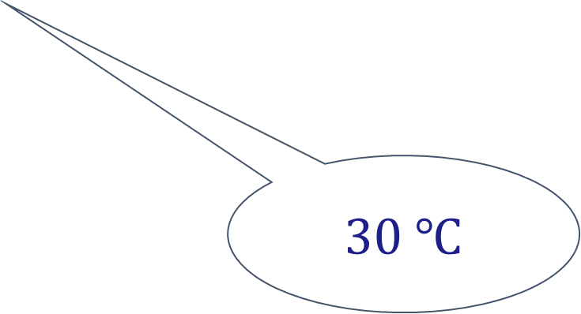
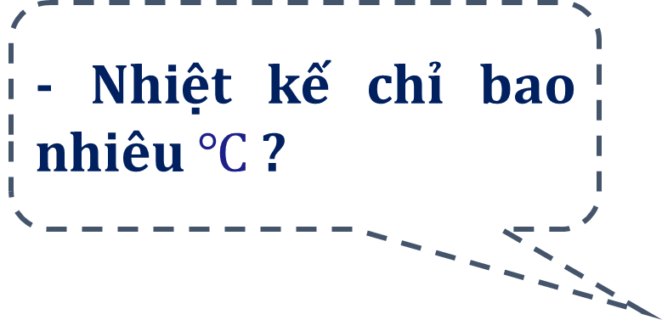
- Nhiệt kế chỉ bao nhiêu $℃$ ?
30 $℃$

Slide 11



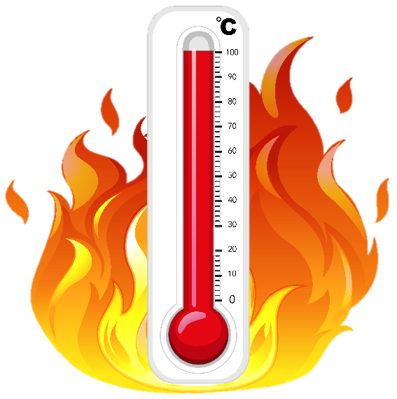
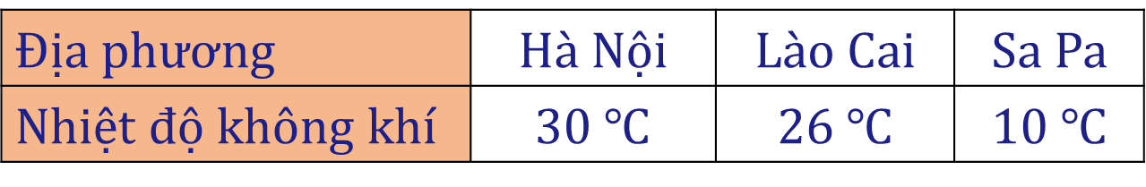
Địa phương | Hà Nội | Lào Cai | Sa Pa
Nhiệt độ không khí | 30 $℃$ | 26 $℃$ | 10 $℃$
Em hãy đọc nhiệt độ không khí ở từng địa phương trong bảng trên?

Slide 12

Địa phương | Hà Nội | Lào Cai | Sa Pa
Nhiệt độ không khí | 30 $℃$ | 26 $℃$ | 10 $℃$
Dựa vào bảng ta thấy, nhiệt độ không khí ở Hà Nội cao hơn ở Lào Cai.
Dựa vào bảng ta thấy nhiệt độ không khí ở Sa Pa thấp hơn ở Lào Cai.

Slide 13

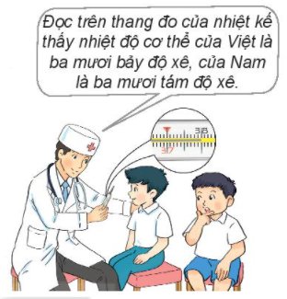
2. Sử dụng nhiệt kế đo nhiệt độ cơ thể.
a) Ví dụ:
Đọc trên thang đo của nhiệt kế, mức thủy ngân ở vạch 37 chỉ nhiệt độ cơ thể là 37 ºC.
b) Số?
Dựa vào kết quả đo nhiệt độ của các bạn mà bác sĩ đã nêu (như hình vẽ):
Nhiệt độ cơ thể của Việt là ºC.
Nhiệt độ cơ thể của Nam là ºC.
?
?

Slide 14
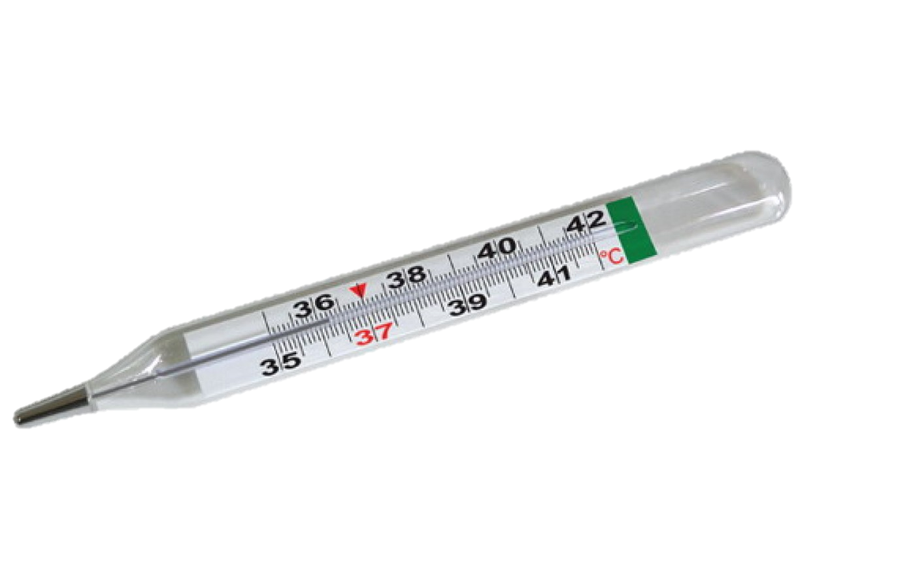
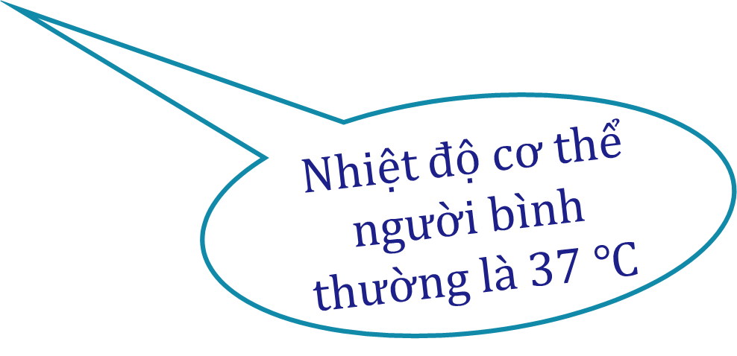
Nhiệt độ cơ thể người bình thường là 37 $℃$

Slide 15
Nhiệt độ cơ thể của Việt là ºC.
Nhiệt độ cơ thể của Nam là ºC.
37
38

Slide 16


Slide 17
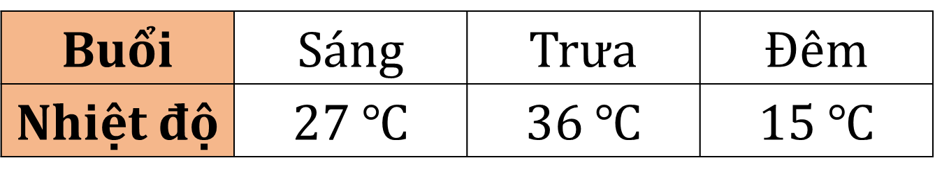
Bài 1: Dự báo nhiệt độ không khí vào các buổi trong ngày ở một địa phương được ghi theo bảng sau:
Buổi | Sáng | Trưa | Đêm
Nhiệt độ | 27 $℃$ | 36 $℃$ | 15 $℃$
Dựa vào bảng trên, hãy cho biết nhiệt độ không khí:
a) Từng buổi trong ngày là bao nhiêu độ?
b) Thấp nhất là bao nhiêu độ, cao nhất là bao nhiêu độ?

Slide 18

Buổi | Sáng | Trưa | Đêm
Nhiệt độ | 27 $℃$ | 36 $℃$ | 15 $℃$
a) Nhiệt độ không khí vào buổi sáng là 27 ºC.
- Nhiệt độ không khí vào trưa là 36 ºC.
- Nhiệt độ không khí vào buổi đêm là 15 ºC.
b) Nhiệt độ thấp nhất là 15 ºC và nhiệt độ cao nhất là 36 ºC.

Slide 19
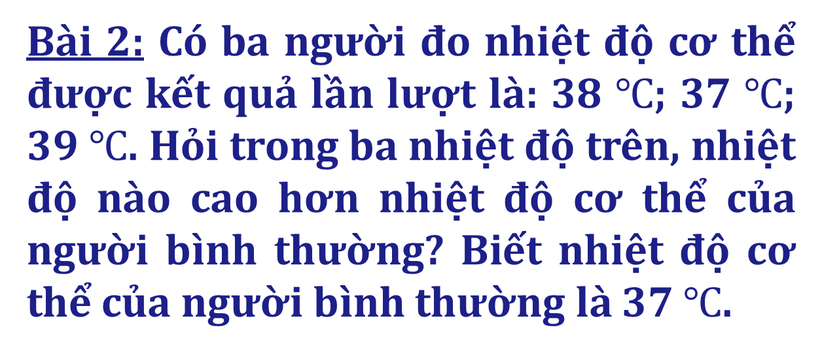
Bài 2: Có ba người đo nhiệt độ cơ thể được kết quả lần lượt là: 38 $℃$; 37 $℃$; 39 $℃$. Hỏi trong ba nhiệt độ trên, nhiệt độ nào cao hơn nhiệt độ cơ thể của người bình thường? Biết nhiệt độ cơ thể của người bình thường là 37 $℃$.

Slide 20
Ta có: 37 ºC < 38 ºC ; 37 ºC < 39 ºC
Vậy: Nhiệt độ 38 ºC và 39 ºC cao hơn nhiệt độ cơ thể của người bình thường.

Slide 21

Bài 3: Hoạt động ở nhà:
Khi thời tiết thay đổi, em xem nhiệt kế đo nhiệt độ không khí để biết trời nóng hay lạnh mà mặc quần áo cho phù hợp.
b) Khi thấy người sốt nóng, khó chịu, em hãy nhờ người lớn dung nhiệt kế đo nhiệt độ cơ thể để được thăm khám kịp thời.

Slide 22


Slide 23

Chia sẻ những gì em đã học được sau tiết học.

Slide 24
Ghi nhớ các kiến thức trong bài học
Chuẩn bị bài sau

Slide 25

GIÁO ÁN ĐIỆN TỬ LỚP 4
GIÁO ÁN ĐIỆN TỬ LỚP 2 & LỚP 3
Bộ Kết nối tri thức
Soạn bài giảng yêu cầu các khối lớp
Thiết kế bài giảng E – Learning
MĂNG NON – TÀI LIỆU TIỂU HỌC
Mời truy cập: MĂNG NON- TÀI LIỆU TIỂU HỌC | Facebook
SĐT ZALO : 0382348780 - 0984848929

